Slide 1

VIPLE实现迷宫寻路
第六组：蔺墨逸 陈高 陆建华 许明燕 孙永鑫 孙洲 张良

Slide 2

项目课题目的
模拟一个工程团队环境，提高学生的团队合作精神和能力。
体验工程设计的研究过程。
通过小车演示和幻灯片演示，提高学生的技术写作能力和技巧。
练习在课程中学到的编程技巧和使用开发工具的技能。

Slide 3

项目课题内容
我们在这个项目中，利用提供的组件设计和建造了一个小车机器人，它可以执行所要求的任务。我们团队也将利用这个机器人与其他团队制作的机器人进行比赛。
在项目要完成的多项任务中，我们通过编写计算机程序来控制机器人智能导航，穿越迷宫。计算机程序必须使用传感器的输入为基础来实现人工智能绕越障碍。

Slide 4

项目课题环境
编程环境
硬件环境
小车元件
比赛环境

Slide 5

项目方案设计
利用VIPLE编写计算机程序来控制机器人智能导航。
将小车元件组装成小车，连接线路。
使用传感器的输入为基础来实现人工智能绕越障碍.
通过反复试验修改VIPLE程序中的相关参数。
如果出现意外及时检查程序与小车硬件的相关设置，争取试验成功。

Slide 6

分工与合作
VIPLE程序编写
小车组装与试验
文字整理与摄影

Slide 7

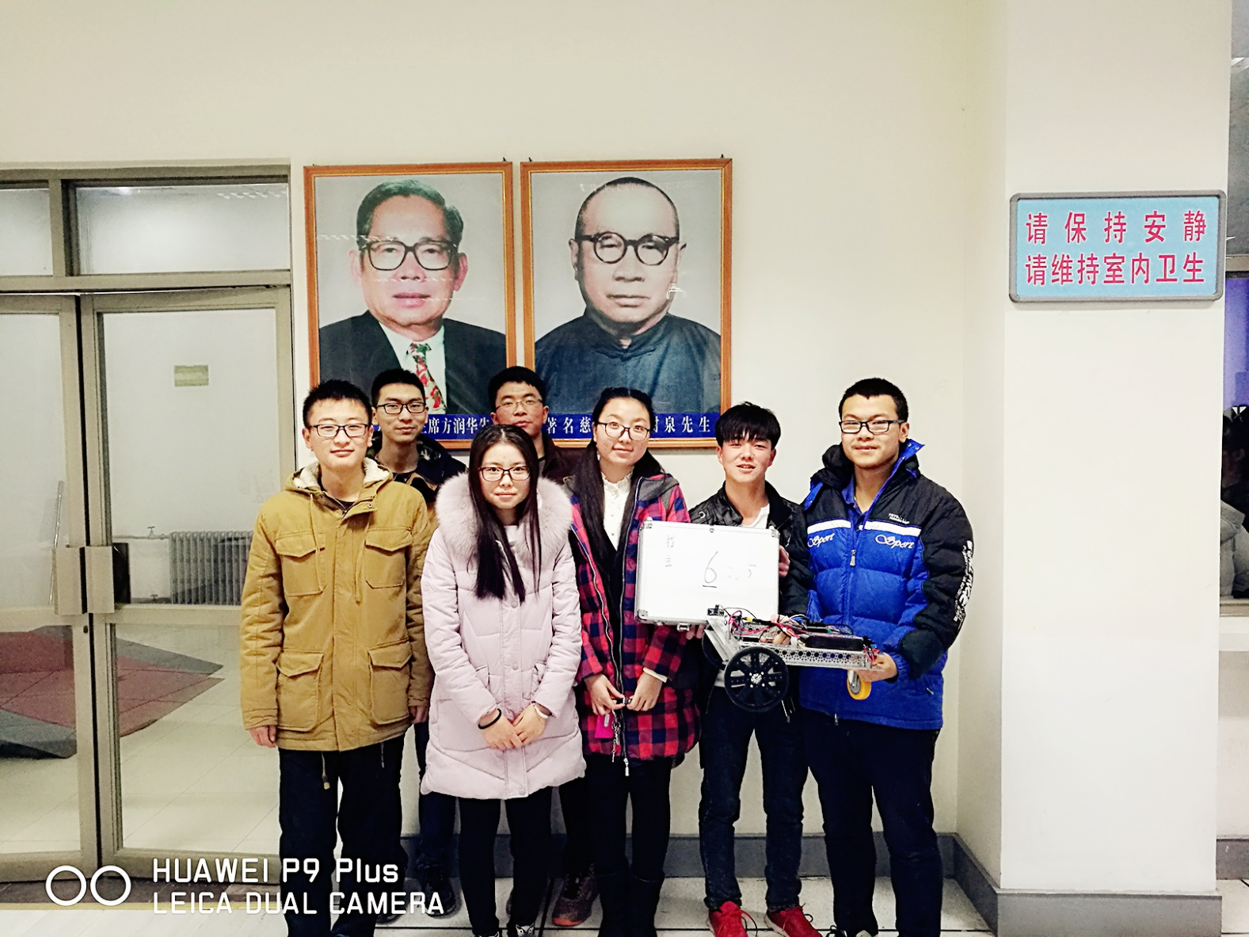
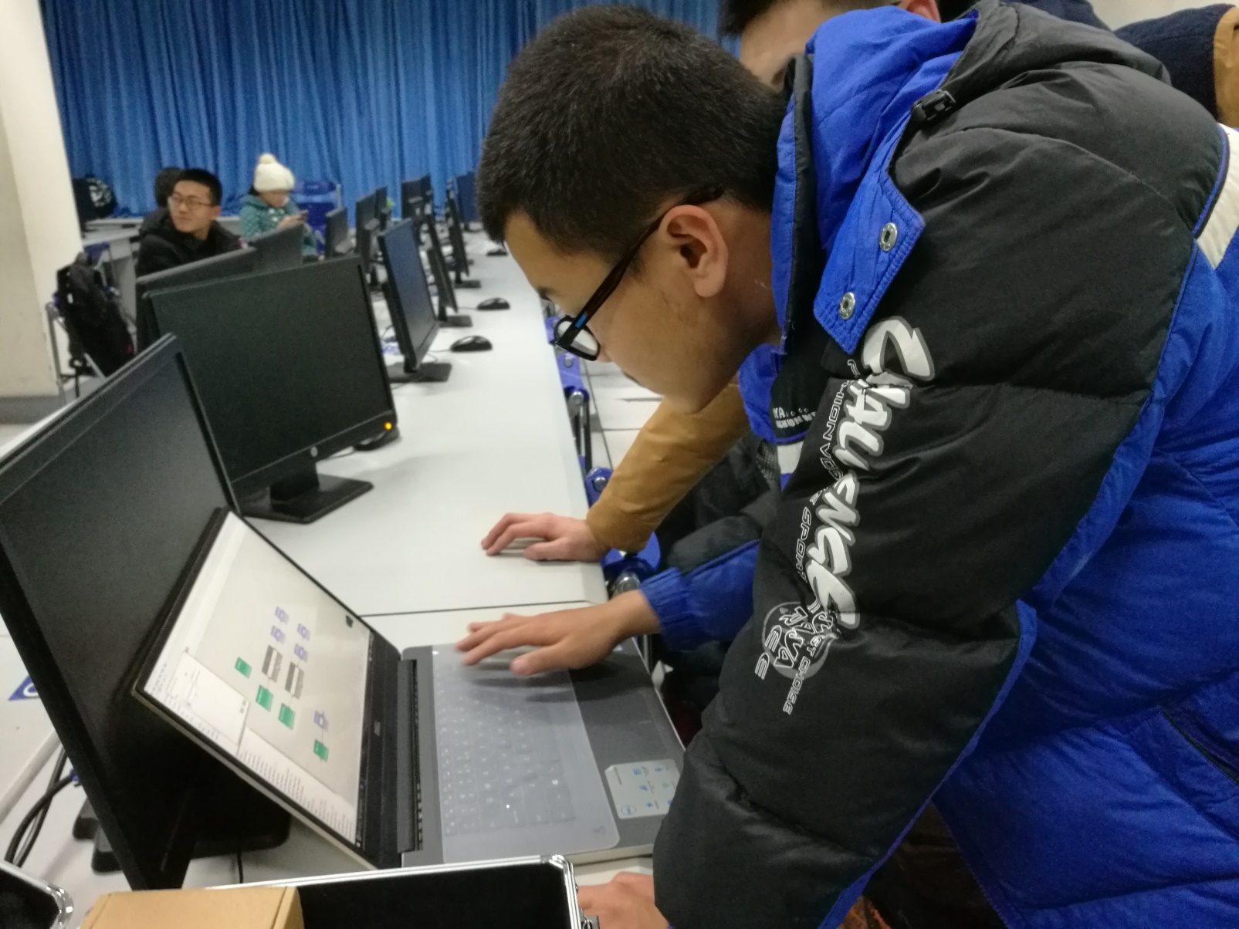
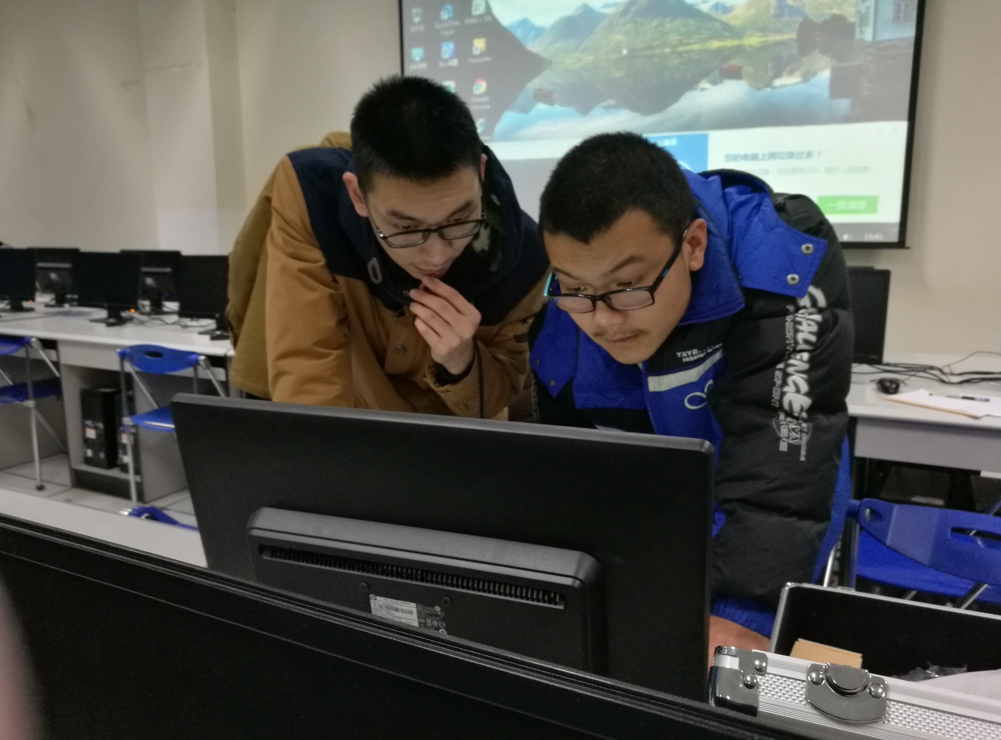
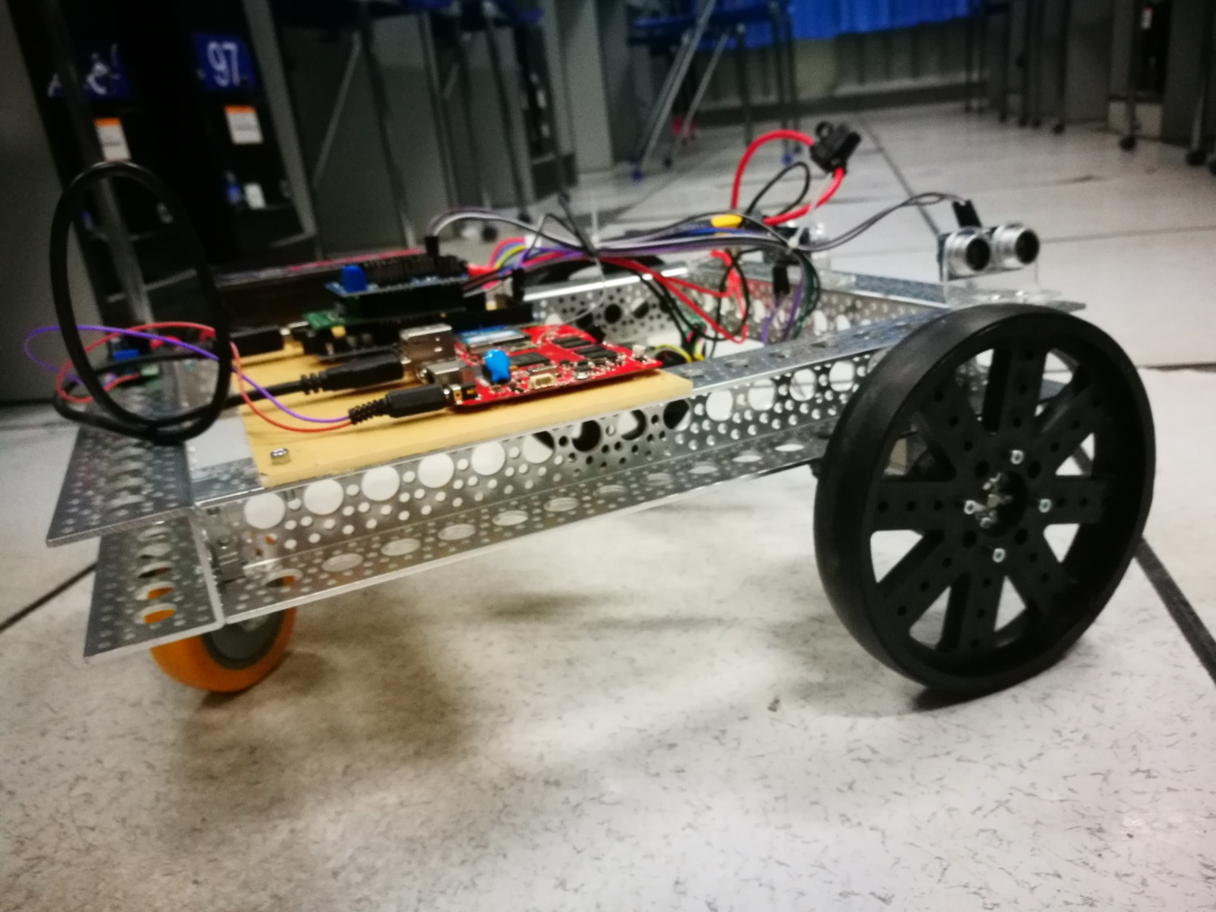
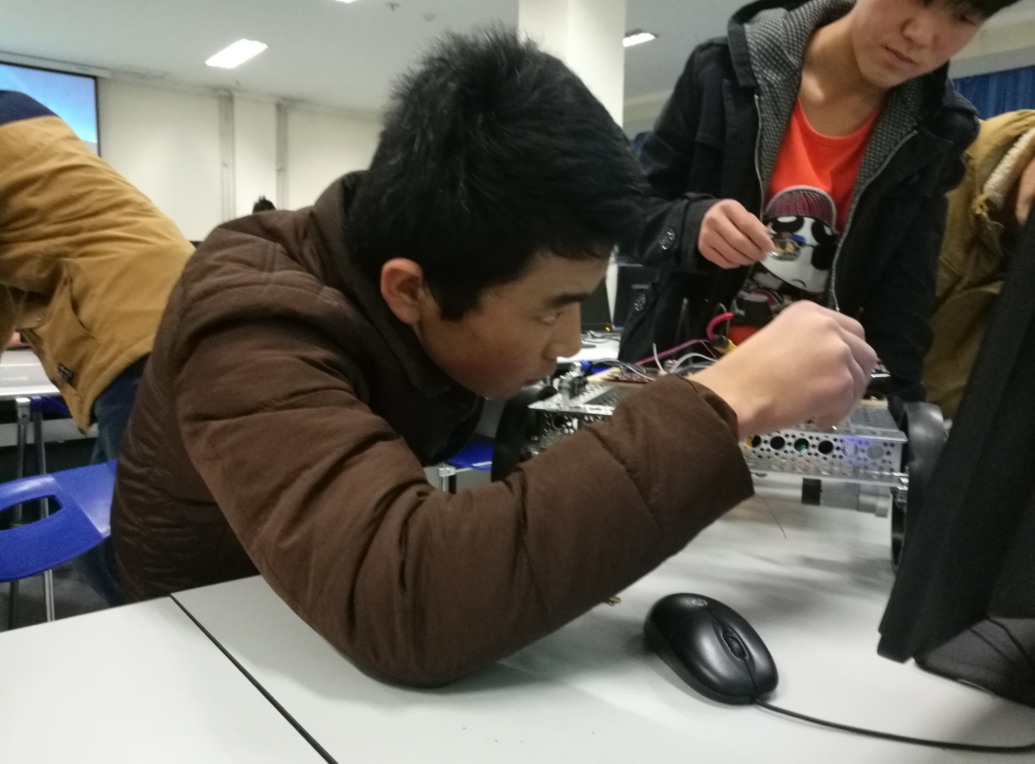
实验剪影

Slide 8

Thank you
第六组：蔺墨逸 陈高 陆建华 许明燕 孙永鑫 孙洲 张良

